Slide 1
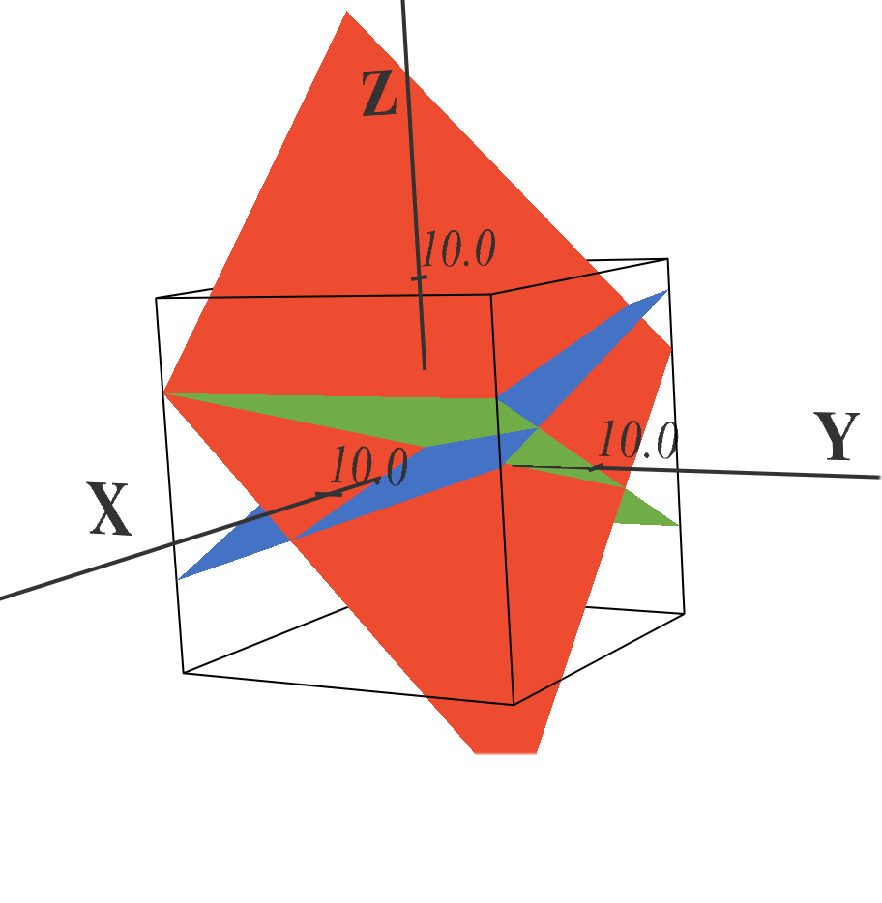


Vous voulez construire 3 étagères et vous avez 5 mètres de bois.
La longueur de la 1ère étagère doit être supérieure de 5 mètres au triple de la longueur de la 3éme étagère moins la longueur de la 2ème.
De plus vous voulez que la 3e étagère soit 2 fois plus petite que la 1ére étagère.
Projet de semestre, 2ème année de Bachelor en informatique en HES
Réalisation d’une animation permettant la résolution d’un système de m équations à n inconnues
Bastien Burri, Kevin Vulliemin, Mattieu Bandelier et Nicolas Gonin
Professeur responsable: Stephane Gobron
Description du problème
Vous voulez construire 3 étagères et vous avez 5 mètres de bois.
La longueur de la 1ère étagère doit être supérieure de 5 mètres au triple de la longueur de la 3éme étagère moins la longueur de la 2ème.
La 3e étagère doit être 2 fois plus petite que la 1ére étagère.
Ne vous affolez pas ! Ce problème peut aisément être résolu à l'aide de simple système
Vulgarisation mathématique
x + y + z = 5
x = 3z – y + 5
z = 0.5x
Vous traduisez le problème en un système d’équations linéaire.
Résolution algébrique
x = 1.6 mètres
y = 2.6 mètres
z = 0.8 mètre
Vous avez résolu le système à l’aide de notre programme.
.
Visualisation géométrique
Vous pouvez visualiser la situation pour les système à trois inconnues.

